Slide 1
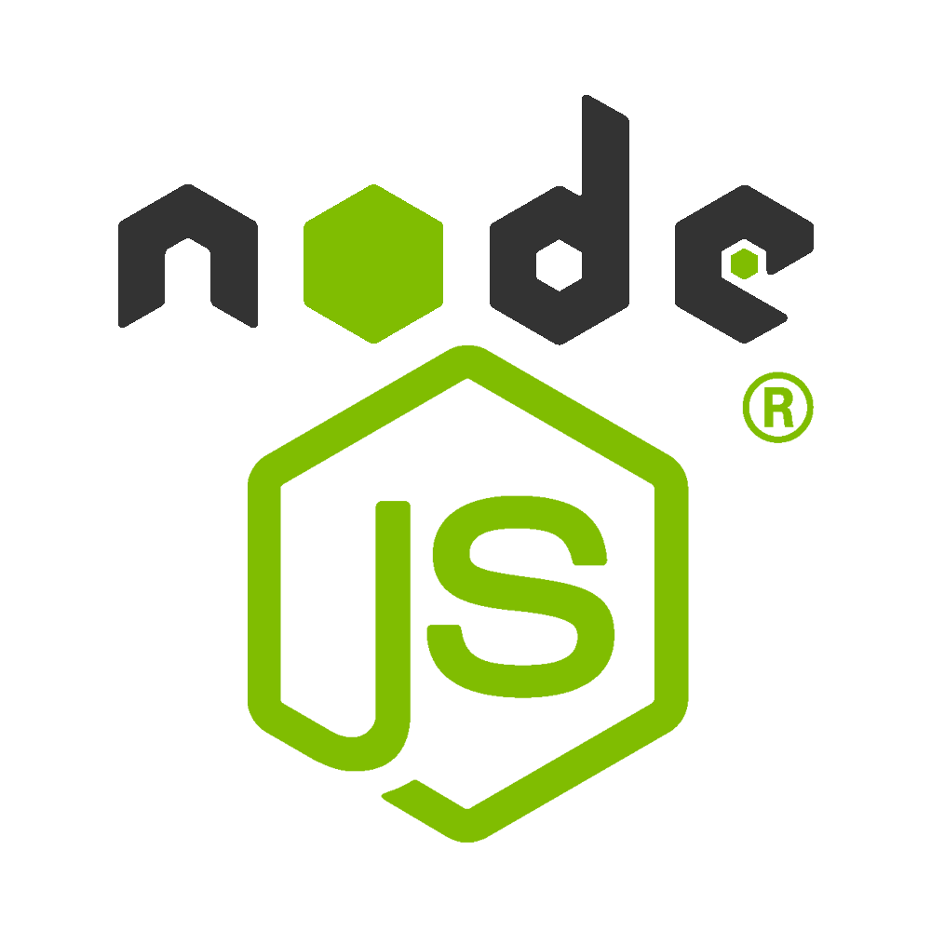


Slide 2
NODE TACTICS
Estratégias de elite para programadores
Leonardo Lopes

Slide 3
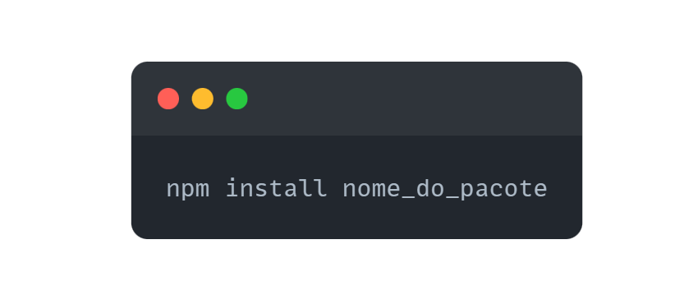
01
NPM
O NPM é o gerenciador de pacotes padrão para o Node.js, permitindo que os desenvolvedores instalem, compartilhem e gerenciem as dependências de seus projetos de forma eficiente.

Slide 4
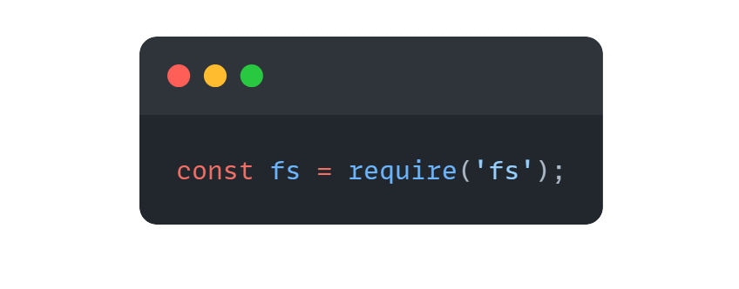
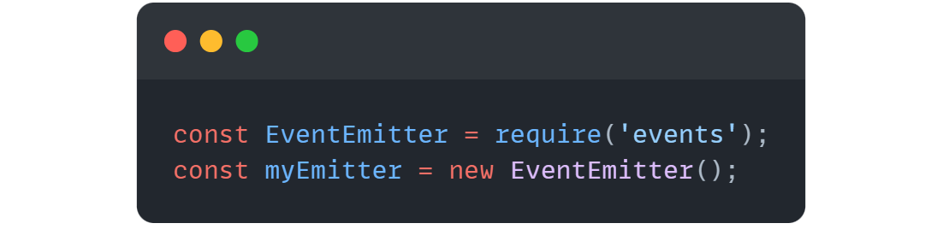
02
Módulos e require()
O Node.js utiliza o sistema de módulos CommonJS, onde cada arquivo é tratado como um módulo e pode exportar e importar funcionalidades utilizando o require().

Slide 5
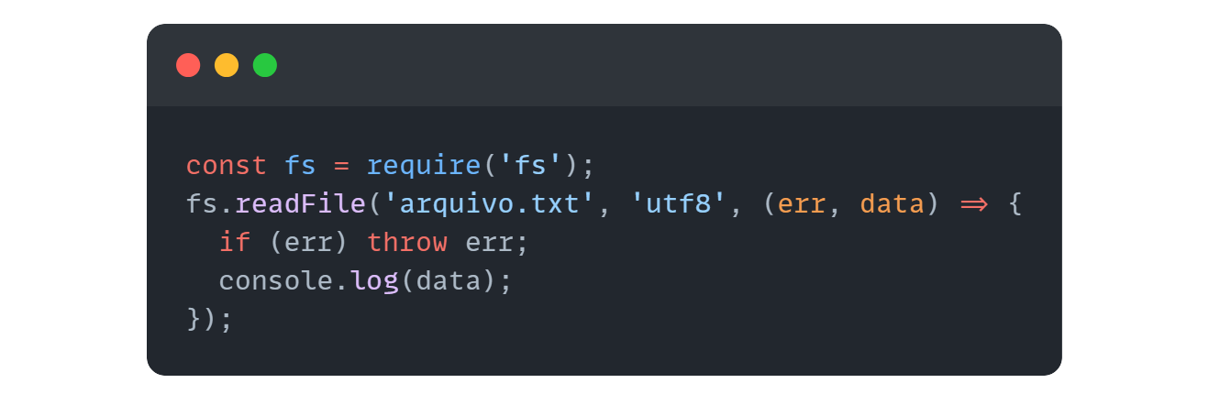
03
Principais Funcionalidades
O módulo 'fs' fornece métodos para interagir com o sistema de arquivos, permitindo ler, escrever, atualizar e excluir arquivos.

Slide 6
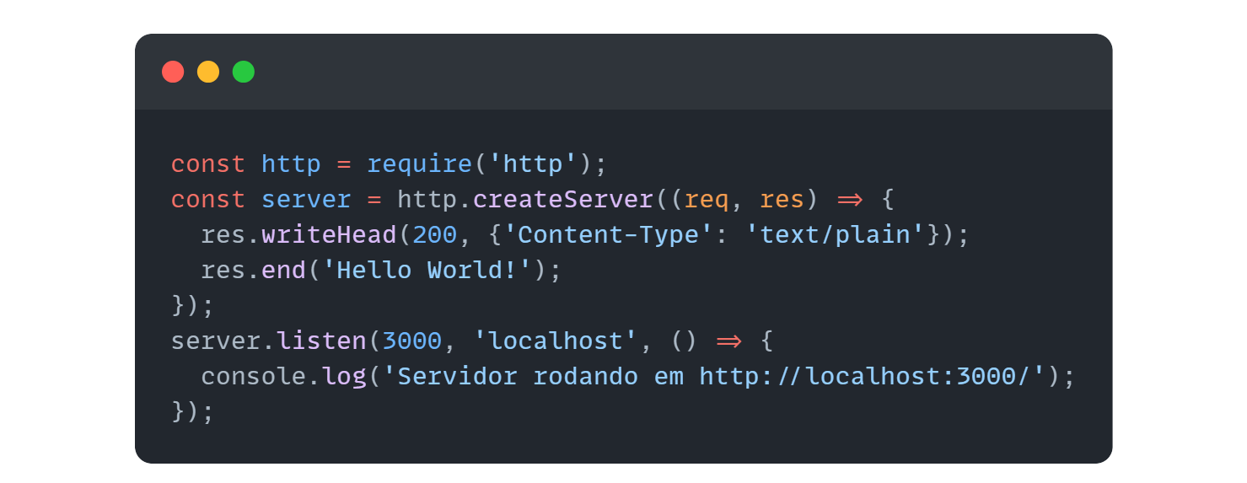
04
Principais Funcionalidades
O Node.js permite criar servidores HTTP de forma simples e eficiente, permitindo lidar com requisições e enviar respostas aos clientes.

